Slide 1


OPENSTACK
SLIDE-TEMPLATE
VIETTEL IDC 2020
VIETTEL IDC 2021

Slide 2

SLIDE-TEMPLATE
OPENSTACK
VIETTEL IDC 2020

Slide 3

VIETTEL IDC
2020
01
Khái niệm về Openstack
Mục lục
01
02
Module trong openstack

Slide 4
01
Khái niệm về OpenStack

Slide 5
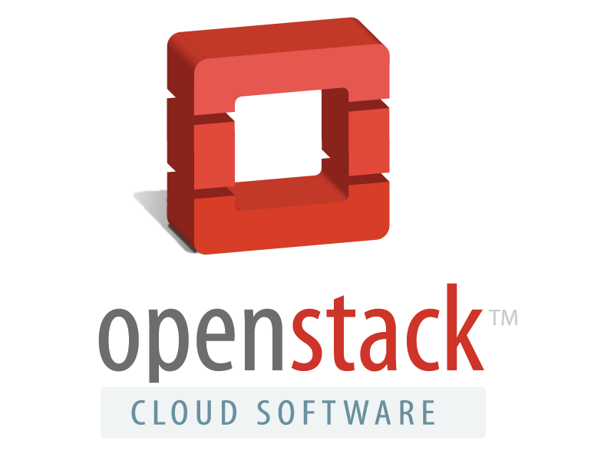
Khái niệm về OpenStack
Openstack là một nền tảng phần mềm mã nguồn mở Cloud Computing, được phát triển theo mô hình Infrastructure as a Service (IaaS) quản lý tài nguyên hệ thống máy tính và cung cấp tài nguyên (các server ảo và các tài nguyên khác) cho người dùng.

Slide 6
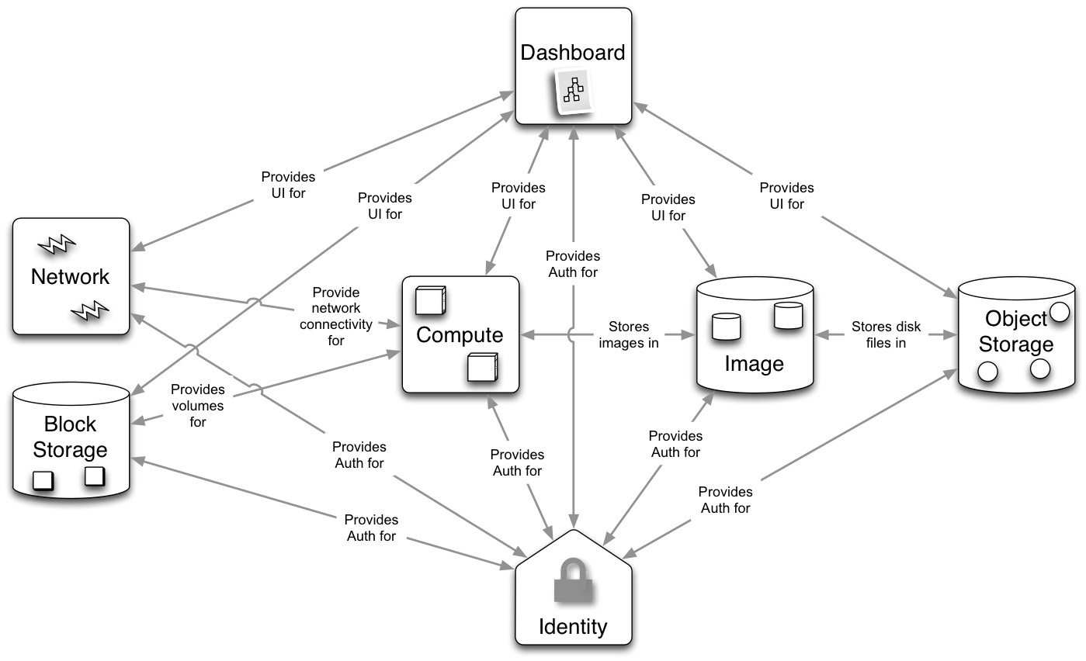
Các module trong openstack

Slide 7
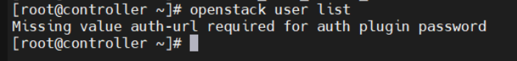
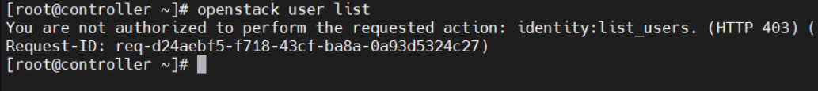
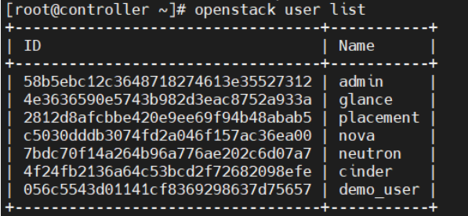
Identity (keystone)
Dịch vụ OpenStack tận dụng Identity để đảm bảo danh tính người dùng quyền truy cập, sử dụng các dịch vụ khác trong quá trình triển khai.
Kiểm soát đăng nhập, quyền hạn người dùng cuối:
Cách kiểm tra bằng câu lệnh: openstack user list
KeyStone có 4 đối tượng chính : domain, project, user and role.
User : người dùng
Project
Domain : vùng chứa các project, user( và group)
Role: quản lý vai trò( chỉ định, ủy quyền cho đối tượng user)
VD:openstack role add --project service --user nova admin
Notes:
Hình 1: Người dùng chưa đăng nhập, thiếu thông tin xác thực danh tính
Hình 2: Người dùng đã xác thực danh tính, k có quyền truy cập, sử dụng dịch vụ
Hình 3: Người dùng đã xác thực danh tính, được ủy quyền truy cập, sử dụng dịch vụ
Role là đối tượng quản lý vai trò (chỉ định, ủy quyền cho đối tượng user), VD:openstack role add --project service --user nova admin : Cấp quyền (vai trò-role) admin cho user nova đối với project service.
Có 3 role mặc định là reader(chỉ đọc), member(thêm, sửa) và admin(thêm, sửa, xóa)

Slide 8
Image( Glance)
Dịch vụ Image cho phép người dùng trải nghiệm, đăng ký và truy xuất image máy ảo
Image Service API cung cấp giao diện REST tiêu chuẩn để truy vấn thông tin về image ổ đĩa và cho phép các client tải các image sang server mới
lưu trữ Image máy ảo được tạo sẵn thông qua dịch vụ Image ở nhiều vị trí khác nhau, từ hệ thống tệp đơn giản đến hệ thống lưu trữ đối tượng như OpenStack Object Storage
- Tạo, lưu trữ, sử dụng image
Tạo Image
Download image : ví dụ download image cirros 0.4.0:
Wget http://dowload.cirros-cloud.net/0.4.0/cirros-0.4.0-x86_64-disk.img
Upload image:
glance image-create --name "cirros" --file cirros-0.4.0-x86_64-disk.img --disk-format qcow2 --container-format bare --visibility public

Slide 9
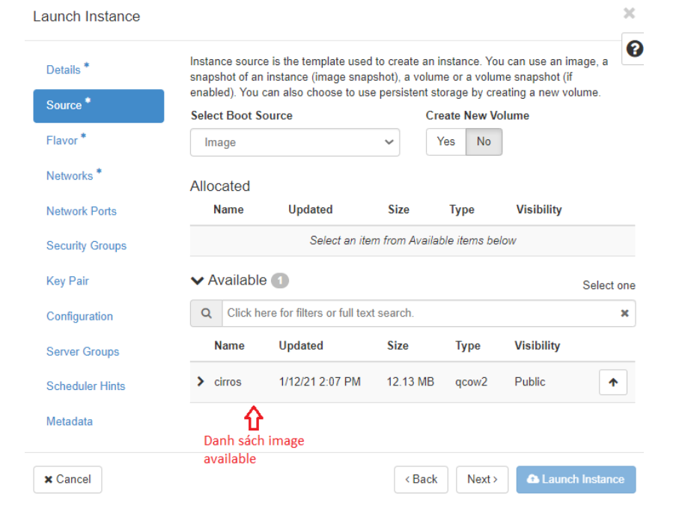
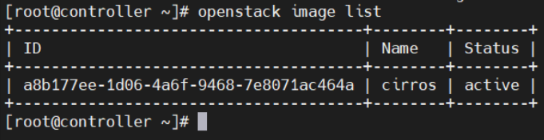
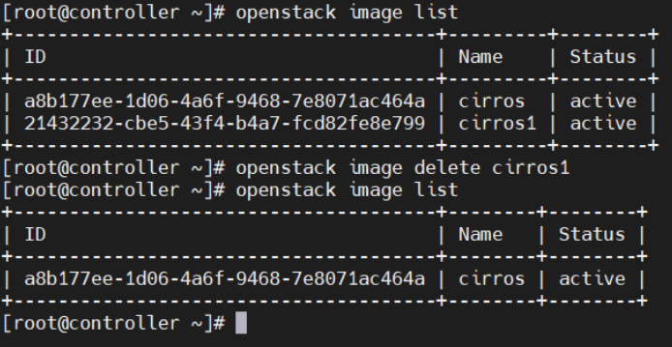
Image(Glance)
Lưu trữ Image
Xóa image
Sử dụng Image

Slide 10
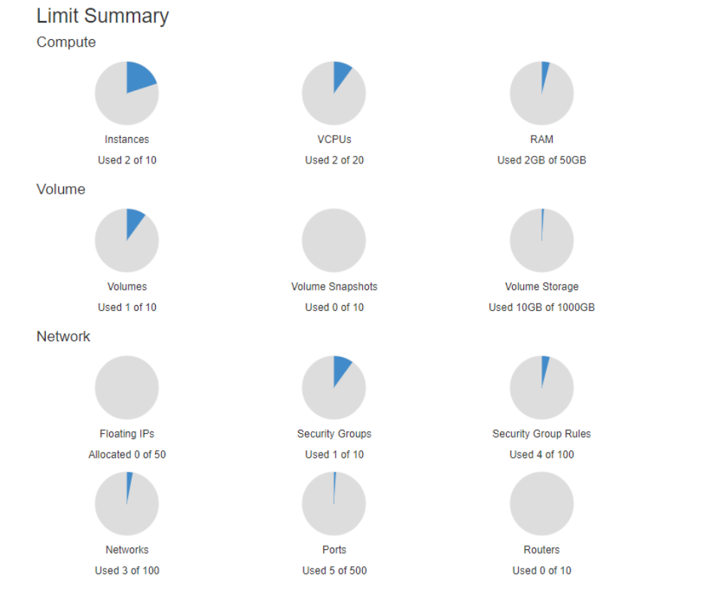
Placement
Được sử dụng bởi nova để theo dõi các resource trên compute node. Để theo dõi các tài nguyên có sẵn/đã sử dụng/tổng quát trên các provider.

Slide 11
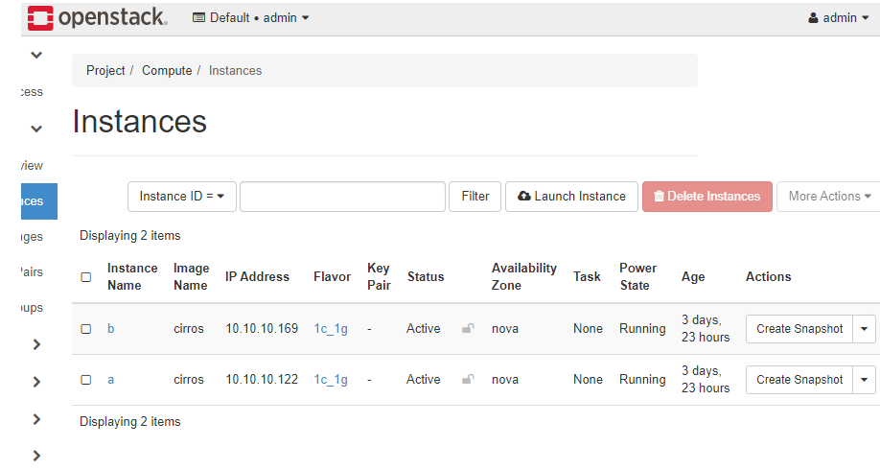
Compute(Nova)
Tổ chức, vận hành và quản lý(host and manage) hệ thống OpenStack.
OpenStack Compute tương tác với OpenStack Identity để xác thực, OpenStack Placement để theo dõi và lựa chọn kho tài nguyên, dịch vụ OpenStack Image cho hình ảnh đĩa và máy chủ, và OpenStack Dashboard cho giao diện quản trị và người dùng.
Notes:
Tổ chức, vận hành và quản lý(host and manage) hệ thống OpenStack. Đây là thành phần chính của hệ thống dịch vụ hạ tầng (IaaS). Module chính được triển khai bằng Python.

Slide 12
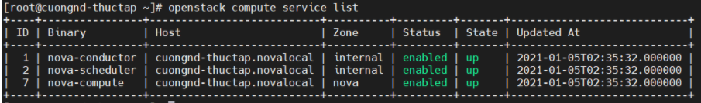
Compute(Nova)
OpenStack Compute bao gồm:
nova-api
nova-api-metadata
nova-compute
nova-scheduler
nova-conductor
nova-novncproxy
nova-spicehtml5proxy
nova-xvpvncproxy
Notes:
nova-api: Tiếp nhận và phản hồi các yêu cầu gọi API của người dùng cuối, thực thi các chính sách(policies) và bắt đầu hầu hết các hoạt động điều phối, chẳng hạn như chạy một instance
nova-api-metadata: Tiếp nhận yêu cầu metadata từ instances
nova-compute: daemon tạo và giám sát các máy ảo thông qua các API giám sát (hypervisor APIs)
nova-scheduler: lấy yêu cầu máy ảo từ hàng đợi và chỉ định host server cho nó
nova-conductor: kết nối nova-compute và database, ngăn k cho nova-compute truy cập trực tiếp vào database
nova-novncproxy: cung cấp proxy để truy cập các instance đang chạy thông qua kết nối VNC. Hỗ trợ ứng dụng khách novnc dựa trên trình duyệt.
nova-spicehtml5proxy: cung cấp proxy để truy cập các phiên bản đang chạy thông qua kết nối SPICE. Hỗ trợ ứng dụng khách HTML5 dựa trên trình duyệt.
nova-xvpvncproxy: cung cấp proxy để truy cập các phiên bản đang chạy thông qua kết nối VNC. Hỗ trợ máy khách Java dành riêng cho OpenStack.

Slide 13
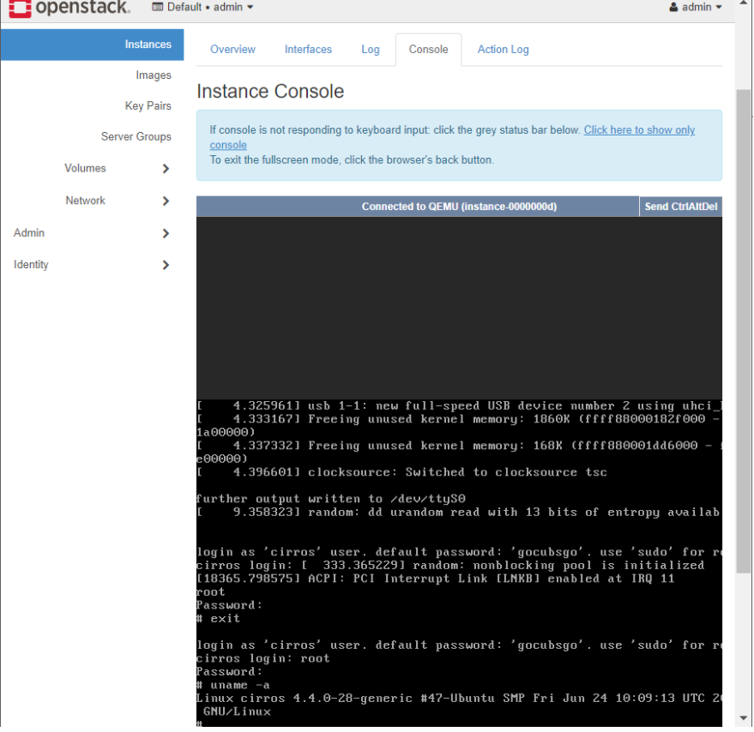
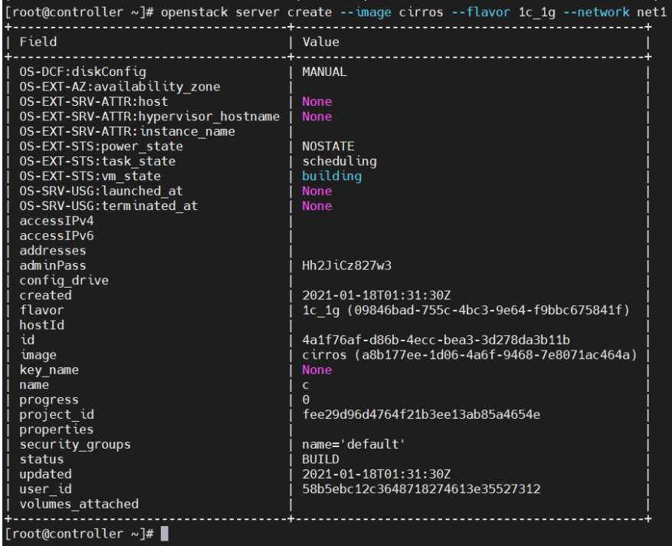
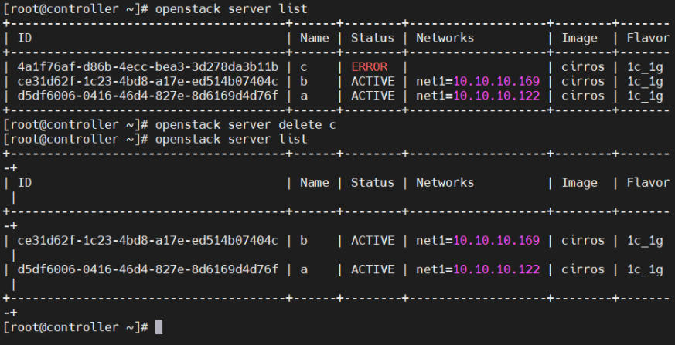
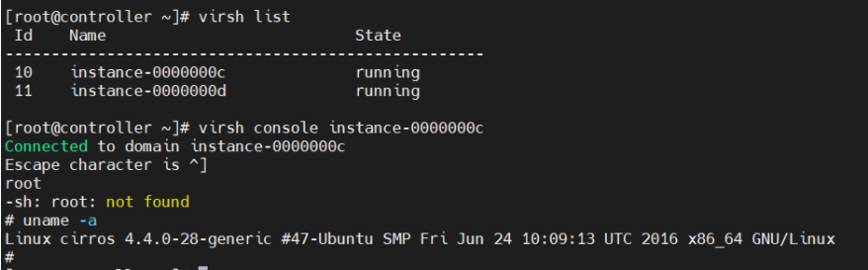
Compute(Nova)
Tạo, Xóa , điều khiển máy ảo
Tạo máy ảo
Xóa máy ảo
Điều khiển với virsh command
Điều khiển bằng dashboard

Slide 14
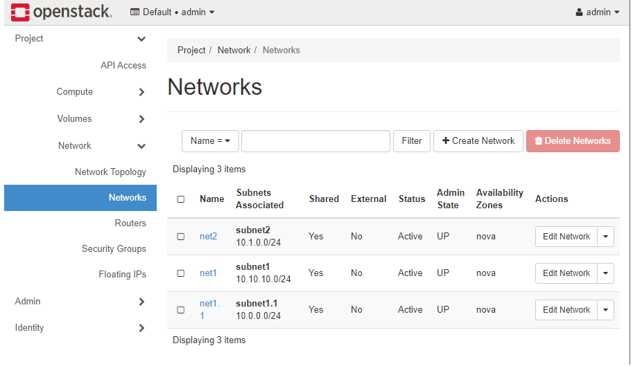
Networking(neutron)
Tạo và gắn các thiết bị giao diện(interface devices) được quản lý bởi các dịch vụ OpenStack khác vào mạng. Plug-ins có thể được triển khai để phù hợp với các thiết bị mạng và phần mềm khác nhau, mang lại sự linh hoạt cho kiến trúc và triển khai OpenStack.
Tiếp nhận là định tuyến các yêu cầu API (API request) đến plug-in thích hợp để thực thi.
OpenStack Networking chủ yếu tương tác với OpenStack Compute để cung cấp mạng và kết nối cho các instance của nó.
Chủ yếu sử dụng Messaging queue để định tuyến thông tin giữa các máy chủ neutron và các tác nhân(agents) khác nhau. Cũng hoạt động như một cơ sở dữ liệu để lưu trữ trạng thái mạng cho các plug-in cụ thể.

Slide 15
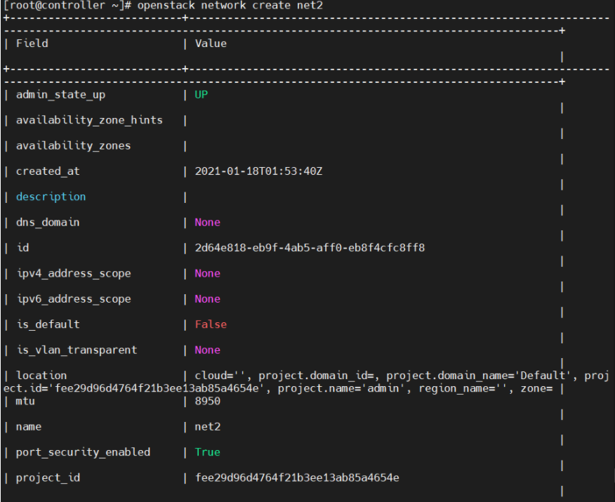
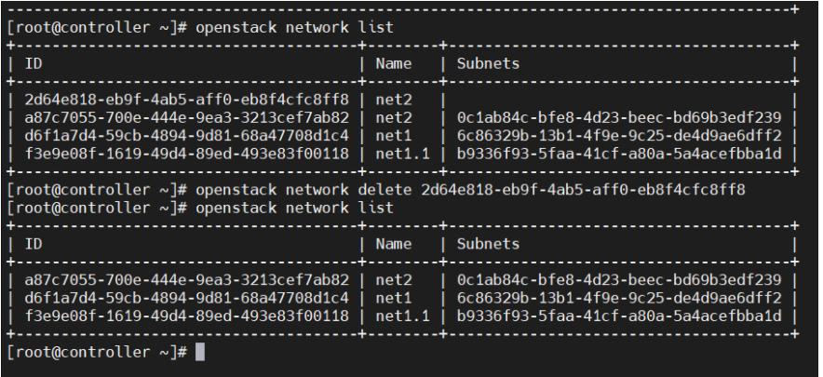
Networking(neutron)
Thêm network
Xóa network

Slide 16
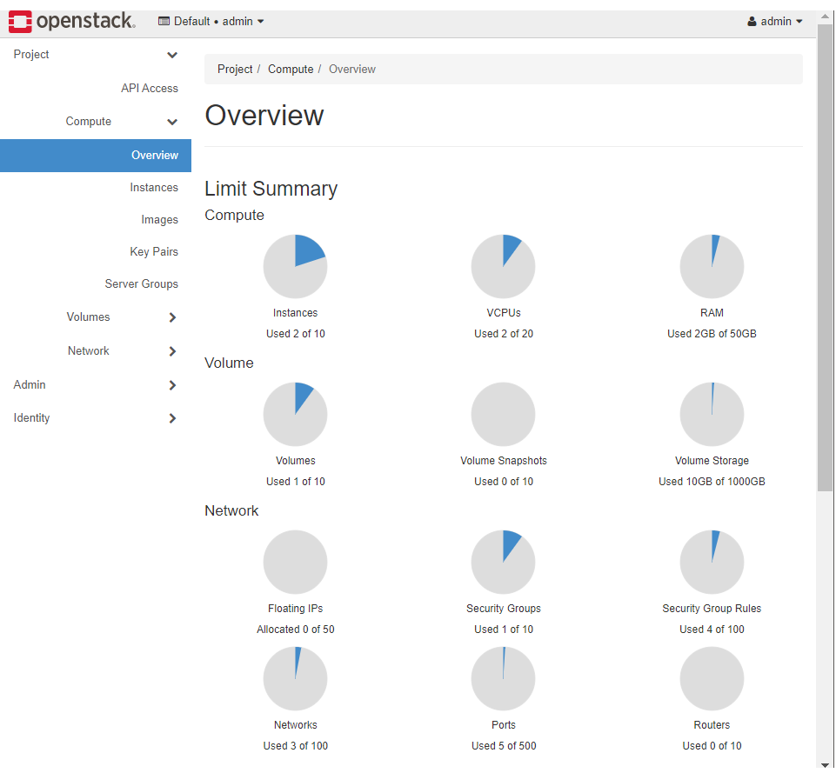
Dashboard(Horizon)
Là service cung cấp dịch vụ đồ họa GUI phục vụ cho quản trị hệ thống OpenStack thông qua website

Slide 17
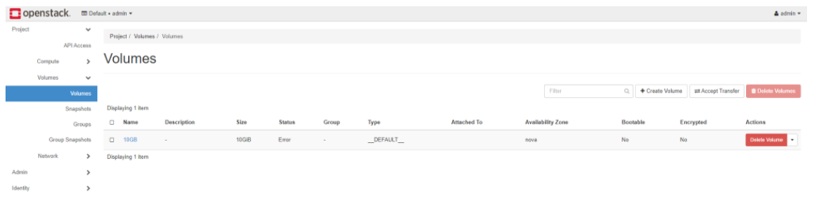
Block Storage (Cinder)
Cung cấp các thiết bị lưu trữ (block storage) cho instances. Phương thức lưu trữ được cung cấp và sử dụng được xác định bởi trình điều khiển Lưu trữ khối(Block Storage driver) hoặc các trình điều khiển trong trường hợp cấu hình đa phụ trợ.

Slide 18
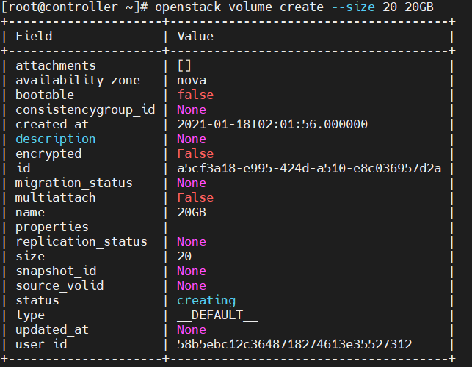
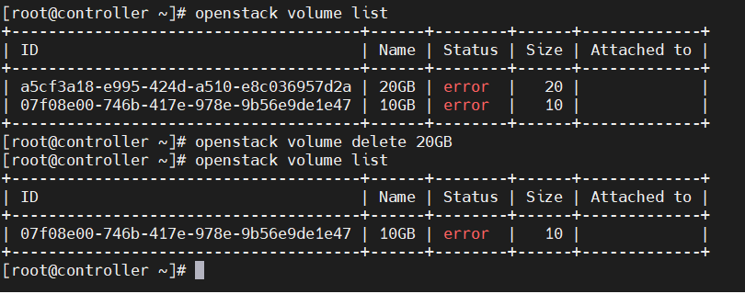
Block Storage (Cinder)
Tạo volume
Xóa volume

Slide 19
SLIDE-TEMPLATE
Thank you!
VIETTEL IDC 2020

